Slide 1
Tema:
Forældrerollen til børn på vej i teenagealderen
Notes:
[1 min]
Hvert år vil der være et tema på forældremødet, som vi dykker lidt mere ned i, for det er særligt omkring de temaer, at vi har brug for et godt samarbejde på tværs i klassen – mellem forældre, lærere og pædagoger.
Temaet er udvalgt, da det er vores erfaring, at det fylder i børnenes hverdag. Derfor kan temaet også påvirke børnenes trivsel her på skolen og derhjemme. Når vi tager temaet op som skole, er det for at facilitere samtaler mellem jer forældre, som giver forståelse for hinandens perspektiver. En accept af hinandens perspektiver giver et trygt fællesskab for både børn og forældre. Samtidig giver det de bedste betingelser for trivsel blandt børnene – og det må være vores fælles mål.
Dette års tema er udviklet af Red Barnet, så nu skifter layoutet lidt. Som I kan se, handler det om ‘Forældrerollen til børn på vej i teenagealderen” og hvordan forældrerollen spiller sammen med barnets selvstændighed.
[Note: Dette tema kan naturligvis være relevant på flere forskellige klassetrin. Tag temaet og dialogen op på forældremødet, hvor det giver mening].

Slide 2
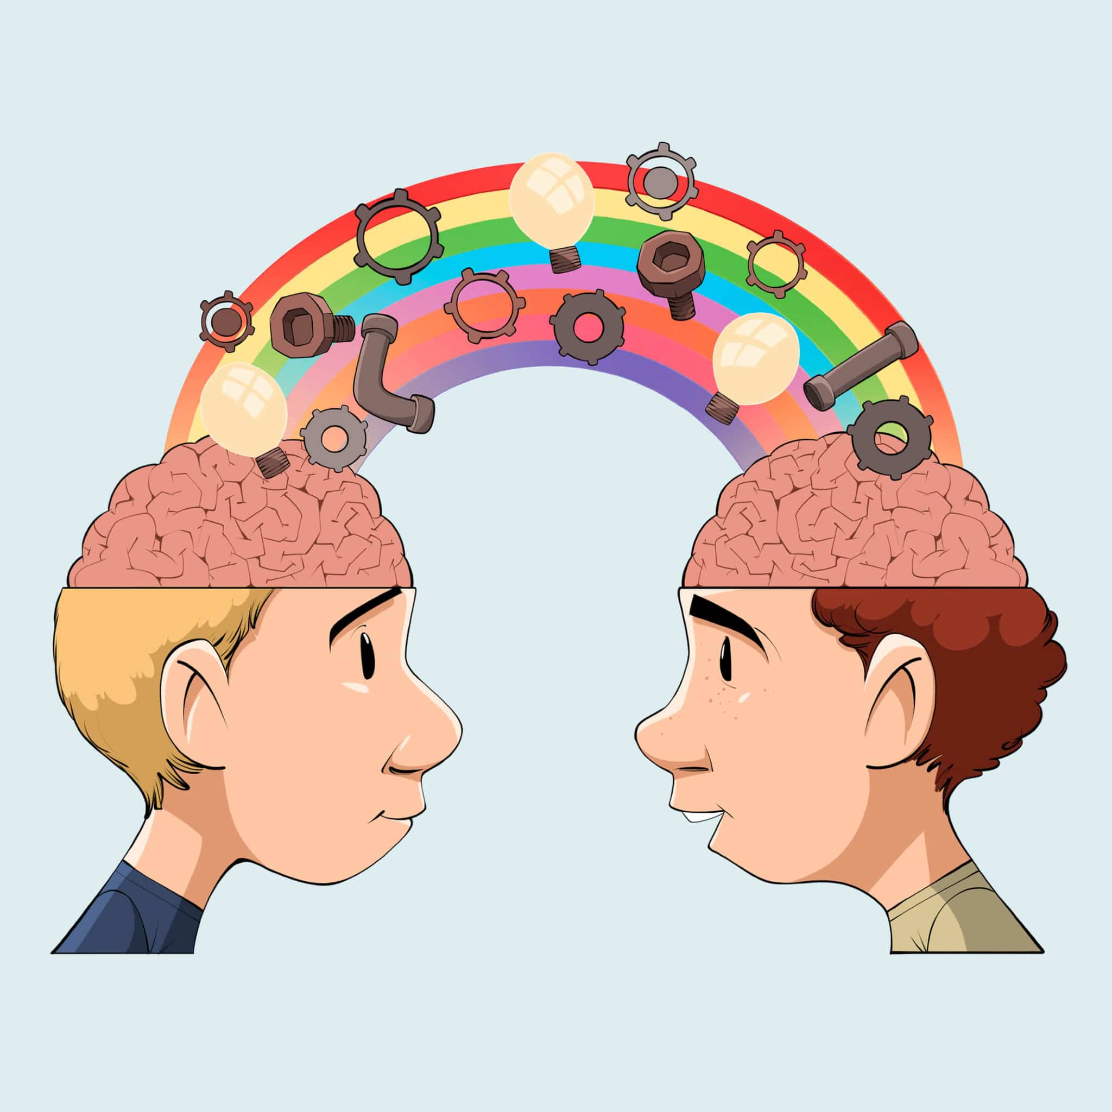
Teenagere i familien
Hvordan arbejder vi med temaet?
Vi har fokus på de ændringer, der kan ske hos barnet i teenageårene.
    Der kan være behov for, at vi som forældre og voksne taler, lytter og er sammen med barnet på en ny måde.
Vi ser på de mange gode metoder, som kan anvendes
    Fx til at balancere forholdet mellem at give teenagere plads til at udvikle sig selvstændigt og samtidig være en stor del af familielivet.
Notes:
3 min​
Hvordan arbejder vi med temaet?
Vi arbejder med temaet som et vigtigt område i barnets udvikling og i familielivet, da det er en skelsættende periode i både barnets og familiens liv. I denne periode sker der ofte en stor udvikling hos barnet og store forandringer.
[Som lærer/skole kan du indledningsvist dele med forældrene, hvad I oplever af positiv udvikling og forandring i klassefællesskabet og hvad der potentielt også kan være fokus på. Dernæst kan I præsentere de følgende 3 punkter, som vigtige ift. hvordan I sammen kan arbejde med temaet omkring teenagere i familien]
Vi har fokus på de ændringer, der kan ske hos barnet i teenageårene:
Vi tager dette tema op i år, fordi der kan ske en ændringer i barnets adfærd, når det kommet i puberteten og går ind i teenageårene. Denne udvikling kan skabe behov for, at vi som forældre og voksne taler, lytter og er sammen med barnet på en ny måde. Det er vigtigt, at vi ser barnet som det er og respektere, at teenageårene skaber forandringer, hvor barnet går fra at være barn til en mere selvstændig udgave af sig selv med fokus på at udvikle sin identitet og sociale fællesskaber med andre unge. ​
​
Vi ser på de mange gode metoder, som kan anvendes
Vi arbejder med temaet forældrerollen til teenagere, da der er mange gode metoder til at balancere forholdet mellem at give teenagere plads til at udvikle sig selvstændigt og samtidig være en stor del af familielivet og hvor forældre kan være en stor del af barnets liv. For det er vigtigt, at vi som forældre og voksne stadig har en stor rolle i barnets liv og hjælper med at rammesætte teenagelivet og hjælper barnets udvikling på vej mod den bedst mulige trivsel.
[Som overgang til næste slide kan I præsentere, at I vil uddybe mere om, hvad der sker i barnets udvikling i teenager-årerne – klik til næste slide].

Slide 3

Barnets udvikling
Hvad sker der i teenageårene
– udvikling og adfærd hos barnet
Hvem er jeg?
  Teenageren udvikler sin egen identitet og egne meninger.
Fokus mod de sociale settings
  Teenagere er mere optaget af at socialisere og skabe relationer med jævnaldrende end med forældre.
Beslutninger tages ofte på baggrund af følelser.
Der kan sættes spørgsmålstegn ved autoriteter.
  Og der vil evt. være en periode, hvor alle autoriteter (og forældre) bliver mødt med skepsis.
Notes:
10 min​
Hvad sker der i teenageårene – udvikling og adfærd hos barnet
Når barnet kommer i puberteten og teenagealderen, kan det for nogle forældre føles som et lyn fra en klar himmel. En teenager har en række andre behov end barnet – f.eks. større søvnbehov, han/hun kan virke forvirret/fraværende/distræt, reagerer på sine følelser og kan begynde at vise en ny adfærd og attitude.
Nogen af årsagerne hertil er, at hjernen arbejder på at placere alt det, som barnet har lært indtil nu, de rette steder. Samtidig udvider teenagerens forståelse sig for rigtig mange ting og der er et stort energiforbrug rettet mod de sociale mekanismer i fællesskaber med andre unge. Det er blandt andet derfor, at en teenager har mere brug for søvn og fred.
Nogen af de ændringer, som der ofte ses tydeligt i teenagerens udvikling er listet op på slidet her, som vi vil gennemgå med jer, så vi alle har en fælles forståelse for nogen af de forandringer, som kan forekomme i teenageårene.
[I kan nævne, at man som forældre naturligvis kan opleves mange andre tendenser og opleve tendenserne forskelligt. På forældremødet og til sidst i dette tema vil I tage en fælles dialog om, hvad forældregruppen oplever og en dialog om, hvordan I fælles kan arbejde videre med temaet].
Hvem er jeg? - Teenageren udvikler sin egen identitet og egne meninger.
Hvem er jeg, er et fundamentalt spørgsmål, som teenagere kan ”kæmpe” med, mens han/hun udvikler sin egen identitet og egne meninger. Det kan være en turbulent og forvirrende tid – specielt for teenageren, men også for forældre, familien eller andre venner. Vær tålmodig, forstående overfor udviklingen og nysgerrig på hvordan din teenager udvikler sig og hvordan du kan hjælpe på dit barns præmisser [Note: mere præsenteres om dette i de 6 gode råd på slide 17 og 18).
Fokus mod de sociale settings - Teenagere er mere optaget af at socialisere og skabe relationer med jævnaldrende end med forældre:
Det er ofte frygten for at være udenfor, som ofte får unge til at reagere følelsesmæssigt stærkt og eventuelt nedprioritere familietid eller virke ulogisk i sin adfærd. Det sociale aspekt og fællesskabet kan være altoverskyggende. Dette er helt naturligt hos de fleste teenagere. Som forældre kan man hjælpe sin teenager med at gøre de sociale relationer mulige, da det er vigtigt for barnets udvikling.
Hjælp tilmed hinanden som forældre (og jeres børn) ved at aftale rammer for fællesskabet, som alle de unge kan indgå i - snak med hinanden som forældre og få forståelse for hvad andre forældre har af rammer for f.eks. aftaler ude af huset, alkohol, sengetid, skærm osv. På den måde kan I undgå at teenageren har urealistiske ideer om hvad de andre må og ikke må.
Beslutninger tages ofte på baggrund af følelser.
Teenageren er i en periode af sit liv, hvor hjernes centre for følelser er mere udviklede og følelserne er et stort fokus i teenagerens optik. Samtidig gør færre forbindelser i andre dele af hjernen det svært for unge at tage en rationel beslutning, fordi det simpelthen kræver mere energi. Husk på denne udvikling hos jeres teenagere, da det kan være frustrerende som forældre, hvis beslutninger ofte træffes på baggrund af følelser fremfor logik – vær forstående og tålmodig.
Der kan sættes spørgsmålstegn ved autoriteter - Og der vil evt. være en periode, hvor alle autoriteter (og forældre) bliver mødt med skepsis.
Teenagere vil muligvis sætte en del spørgsmålstegn ved autoriteter og bliver mere skeptiske over for at acceptere information som værende en sandhed.
Teenagere udvikler sig til at være mere selvstændig og erfarer også mange ting uden for hjemmet og fra venner – f.eks. vil teenageren gennem erfaringer uden for familiens trygge rammer lære, at nogle af de regler, de har lært, er relative. De begynder at lære, at der er forskel på naturlige regler (f.eks. lad være med at røre ved den varme kogeplade) og kulturelle regler (f.eks. her i familien gør vi X, Y, Z og andre steder gøres tingene anderledes og er stadig rigtige i den familiekonstellation). Det kan lede til en periode, hvor alle autoriteter (og forældre) bliver mødt med skepsis. Tal åbent om det med jeres børn og vær nysgerrig på hvordan barnet oplever andre regler og forklar hvorfor jeres regler er som de er.
[Som overgang til næste slide, kan I præsentere, at I nu vil komme ind på en række gode guidelines og anbefalinger fra Red Barnet. Disse anbefalinger er udarbejdet med inspiration fra Sundhedsstyrelsen og ‘Teenage Guiden’. Der skal lyde en særlig tak til Sundhedsstyrelsen for materialer og sparring – klik til næste slide].

Slide 4

Guidelines og anbefalinger
Giv forståelse, anerkendelse og ro - aflast din teenager
  Det er værd at huske på, hvad dit barn gennemgår. Hjælp dit barn ved at give det forståelse, anerkendelse og ro.
Træd tilbage, men stå klar
  Støt dit barns udvikling af selvstændighed ved at vise tillid – træd tilbage, men stå altid klar til at hjælpe.
Inddrag din teenager når der laves regler
  Tal sammen om rammer og regler fremfor at sætte grænser besluttet af jer som forældre
Spørgsmål kan stresse
  For mange spørgsmål kan blive belastende for en teenager, selvom de kommer af en god intention.
Din teenager kan få flere guidelines I:
Se mere på
www. sst.dk/teenageguide
Notes:
10 min
[Som indledning kan i præsentere, at I vil komme ind på 4 gode guidelines og anbefalinger, som forældre kan lade sig inspirere af. Som skole kan I som indledning præsentere nedenstående tekst]:
Som forældre til en teenager kan du/I som forældre ikke altid opfylde alle jeres børns behov, som tilfældet i højere grad var, da barnet var barn (under 10 år).
Det kan være frustrerende som forældre at være i denne rolle. Den unge har behov, som I som forældre ikke kan opfylde – og det er ikke kun frustrerende for jer som forældre – eller for teenageren – det kan være frustrerende for begge parter.
MEN som forældre har man stadig en meget stor rolle og I kan understøtte teenagerens behov. Det er vigtigt, at man som forældre ikke lader barnet til sig selv, men indtager den bidragende rolle og er til stede.
Som forældre kan I følge disse guidelines og anbefalinger:
Giv forståelse, anerkendelse og ro - aflast din teenager
Det er værd at huske på, hvad dit barn gennemgår, når det er teenager. Ofte kan adfærden hos teenageren være, at smækkes med dørene og der er humørsvingninger. Det kan være frustrerende som forældre. Men teenagerens krop og hjerne er stopfyldt med hormoner og gennemgår en kæmpe udvikling og forandring. Det er vigtigt, at give forståelse, anerkendelse og ro, så teenagerens aflastes på hjemmefronten og finder det som en tryg havn, hvor de sociale antenner ikke skal være på overarbejde og hvor der ikke stilles for store krav til teenageren. Dette kan hjælpe til et højt niveau af tillid, ro, anerkendelse og selvværd samt trivsel for barnet.
Træd tilbage, men stå klar
Som forælder er det vigtigt, at du støtter dit barns udvikling af selvstændighed ved at vise tillid. Det er naturligt, at barnet begår fejl, og ikke altid mestrer de forskellige ting, han eller hun kaster sig ud i. Dit barn er i gang med at gøre sig sine egne erfaringer. Når dit barn ikke lykkes med en opgave, er det vigtigt at anerkender indsatsen og samtidig står klar med forståelse og åbenhed ift. at hjælpe dit barn videre og evt. trøste, hvis oplevelsen har været ubehagelig (frem for at skælde ud eller give barnet følelsen af at have gjort noget forkert).
En teenageres selvværd handler om at tro på sig selv – og I har som forældre en stor rolle ift. at barnet tror på sig selv og kan trives både når det går godt og hvis noget går skidt.
Inddrag din teenager når der laves regler
Som forældre er det vigtigt at I inddrager teenageren, når der i disse år sker forandringer hos dem og jer som familie – teenageren er på vej mod selvstændighed og vil gerne have medindflydelse. Der er ofte ikke gavnligt at sætte regler og grænser op besluttet af jer som forældre alene. Jeres børn vil ofte reagere på hvad de andre venner/veninder får lov til og hvad andre familier gør. Derfor kan det være en god guideline, at inddrage teenageren og tale om regler og rammer, så de føler sig hørt, men samtidig kan følge familiens rammesætning, hvor I forklarer årsagerne til rammerne.
Spørgsmål kan stresse
For mange spørgsmål kan blive belastende for en teenager, selvom de kommer af en god intention. Det kræver nemlig både overblik og overskud at svare på spørgsmål - selvom det kan virke let at svare i forældres optik, er det ikke ensbetydende med, at det er sådan din teenager opfatter det. I en situation, hvor man er overbelastet (som teenagehjerne kan være), har alle behov for at afstresse. Inviter derfor teenageren til selv at fortælle, når der er energi (fremfor at bombardere med spørgsmål) og vær også opmærksom på, at teenageren til tider har behov for at få at vide ”lad os gøre sådan her…” i stedet for ”hvordan synes du vi skal gøre det”?.
[Som skole kan I med fordel henvise til ‘Teenage Guide’, som er udarbejdet af Sundhedsstyrelsen direkte henvendt til teenagere. I kan henvise til det direkte link til teenageguiden, som giver indblik i livet i puberteten via dette link: Teenageguide | Sundhedsstyrelsen ]

Slide 5
6 gode råd til forældre og voksne
1. Lyt: Du er ikke længere den, der kan tilfredsstille alle behov eller løse alle problemer. Men du kan lytte til dem, og det har meget stor værdi. En af de primære grunde til, at unge ikke fortæller deres forældre om alt er, at de er bange for, at forældrene overreagerer. De har ikke nødvendigvis brug for, at du reagerer, og slet ikke at du overreagerer, så lyt først og fremmest.
2. Vær tilgængelig: Du skal måske ikke længere være på din teenagers værelse eller i hans eller hendes feed, men det betyder ikke, at du skal overlade dit barn til sig selv. Det er et misforstået hensyn. Bliv ved med at interessere dig for dit barns liv og hverdag, og vær tilgængelig, når han eller hun har brug for dig.
3. Se: Ungdommen er fuld af forandring. Kroppen ændrer sig, psyken ændrer sig, tøjet ændrer sig, sproget ændrer sig, og selvforståelsen ændrer sig. Som forælder skal man hverken reagere på det hele eller ignorere det. Man skal se det. Se det, hvis der fx er tegn på mistrivsel - lad være med at kigge væk eller straks spørge, hvorfor din teenager er ked af det.
  Se det og anerkend det med et kram eller en omsorgsfuld bemærkning.
Notes:
4 min
[Listerne her er bud på gode råd. Rådene kan naturligvis tilpasses, hvis I har yderligere gode erfaringer eller råd. Vær opmærksom på at præsentere en god balance mellem at det både er råd, som forældre kan handle ud fra og som lærere og fagprofessionelle kan handle ud fra. Det kan være en fordel at sende et signal om, at det er råd som både ”vi” gør og ”I” gør.]
[I kan med fordel printe de gode råde til forældremødet, så alle forældre kan sidde med de gode råd, kigge på dem under fælles drøftelse og tage den med hjem efter forældremødet.
I kan præsentere de 6 gode råd efter egen metode – om de læses op, præsenteres i kortere version eller om forældrene selv får lov at læse dem og tale i mindre grupper. Der er metodefrihed ti

Slide 6
4. Afstem: Det kan være hårdt at være ung og hårdt at være forælder til en ung. Det er svært at være lykkelig, hvis ens barn er ulykkelig. Er din teenager trist, så prøv ikke at forsøge at smitte ham eller hende med en påtaget glæde. Når vi har det svært, hører vi ikke munter musik for at få det bedre. Vi hører musik, der spejler vores humør. Det er okay at være trist, og jo før man kan få lov til det, jo før kan man arbejde med det. Det lille barn kan kildes glad. Det kan det unge menneske ikke.
5. Vis respekt og omsorg: Som ung vil man behandles med samme respekt som en voksen og med samme omsorg som et barn. Vi kan med gode intentioner komme til at gøre det modsatte. Vi kan tænke, at kram er en for barnlig form for omsorg, og at hjemmetidsreglerne skal skærpes for at kontrollere den unges flagrende færden. Kram er ikke kun for børn, og stramme hjemmetidsregler er ikke respektfuldt for voksne.
6. Klap dig selv på skulderen: Hvis du synes, det er svært at være forælder til en ung, er det normalt. Og har du oveni købet ulejliget dig med at forsøge at forstå, hvordan det er at være ung, så du fortjener stor ros.
  Klap dig selv velfortjent på skulderen – klap hinanden på skulderne og tal sammen om, hvordan I gerne vil gøre som forældregruppe.
Notes:
4 min
[Listerne her er bud på gode råd. Rådene kan naturligvis tilpasses det, I konkret gør. Vær opmærksom på at præsentere en god balance mellem at det både er råd, som forældre kan handle ud fra og som lærere og fagprofessionelle kan handle ud fra. Det kan være en fordel at sende et signal om, at det er råd som både ”vi” gør og ”I” gør.]
Note: På forældremødet kan I ligge op til, at forældregruppen sammen kan drøfte, hvordan de gerne vil arbejde med forældrerollen til teenageren – se drøftelsespunkt på slide 22.

Slide 7
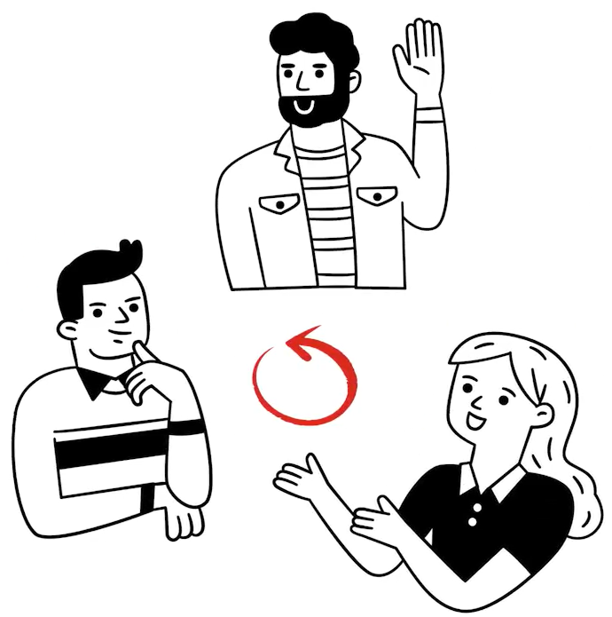
Drøftelse af temaet forældrerollen til teenagere
Quiz og byt
Gå rundt blandt hinanden, og forhold jer til de forskellige udsagn på kortene om børn på vej ind i teenagealderen og forældres rolle.
Husk: det handler ikke nødvendigvis om at blive enige, men at forholde sig til udfordringerne sammen.
Notes:
[25 min]
Vi skal op og stå. Alle får en seddel i hånden, finder en partner, taler om de to udsagn på sedlerne, bytter sedler og finder nye partnere.
[Forberedelse: Find Quiz og byt til forældremødet i 5. klasse. Print og klip udsagnene ud og fordel dem blandt forældrene.]
Det kan anbefales, at I som forældregruppe drøfter:
‘hvilke tendenser og forandringer oplever I hver i sær hos jeres børn?
[hver opmærksom på, at I som skole ligger op til, at alle forandringer er accepterede og alle forældre holdninger er ligeværdige].
Hvilke råd og guidelines, finder I som forældregruppen mest relevante at arbejde videre med
Hvad kan vi sammen gøre og i samarbejde med skolen arbejde videre med?
[Dialogen kan udmunde i en opsamling på, hvordan forældrene sammen og i samarbejde med jer som skole arbejder videre med de gode råd]

Slide 8

Tak for jeres indsats
Forældrerollen til teenagere
Notes:
[1 min]
Yderligere matieraler kan findes her:
Teenageguide: til teenagere om kroppens udvikling i teenageårene, som forældre med fordel selv kan kigge i - og give til deres teenager
https://www.sst.dk/-/media/Udgivelser/2020/Teenageguide-2020.ashx

Slide 9
Opsamling og næste skridt
Notes:
5 min
[Her kan I med fordel samle op på mødet og samle op på, hvad de næste skridt i arbejdet går ud på. I kan også orientere om næste forældremøde, hvor I også med fordel kan samle op på dette forældremøde og arbejde videre med indsatsen].

